Slide 1
TI-AS - GreenEdge Analytics
Trabalho Interdisciplinar: Aplicações para Sustentabilidade

Slide 2
- Alexandre França Quirino dos Santos - Davi Jorge Leite Santos - Heitor Meinicke Ribeiro - Samuel Rodrigues Cardilo Van Petten - Samuel Vitor Cardoso Santos
Integrantes do Grupo

Slide 3
Dashboard de Monitoramento Energético para Otimização da Eficiência Energética

Slide 4
Apresentação
O projeto propõe o desenvolvimento de um dashboard de monitoramento energético para melhorar a eficiência operacional da Justweb.
A ferramenta permitirá que gestores e operadores identifiquem ineficiências no consumo de energia, reduzindo custos e promovendo práticas sustentáveis.
Dados da Agência Internacional de Energia indicam que a eficiência energética é essencial para a competitividade e sustentabilidade no setor empresarial.

Slide 5
Problema
Atualmente, a Justweb enfrenta desafios como:
Altos custos energéticos devido a ineficiências.
Falta de visibilidade sobre o consumo energético em diferentes setores.
Dificuldade em implementar medidas corretivas devido à ausência de dados integrados e em tempo real.
Aumento da pegada de carbono, prejudicando metas de sustentabilidade.

Slide 6
Objetivos do Trabalho

Slide 7
Objetivo Geral
Desenvolver um dashboard que centralize e visualize informações de consumo energético, promovendo decisões baseadas em dados para aumentar a eficiência.

Slide 8
Objetivos Específicos
Monitorar métricas de eficiência energética, como PUE e CUE.
Gerar relatórios personalizados para diferentes níveis hierárquicos.
Identificar padrões de consumo e ineficiências.
Implementar ferramentas interativas, como gráficos dinâmicos e filtros.
Apoiar práticas sustentáveis, reduzindo custos e impacto ambiental.

Slide 9
Definições e Abreviaturas
PUE (Power Usage Effectiveness): Eficiência energética de data centers, calculada pela razão entre energia total consumida e energia usada pelos equipamentos de TI.
WUE (Water Usage Effectiveness): Eficiência do uso de água em data centers.
CUE (Carbon Usage Effectiveness): Relação entre carbono emitido e energia consumida.
MTBF (Mean Time Between Failures): Média de tempo entre falhas, usado para medir confiabilidade.
Fan Efficiency: Indicador de eficiência de ventiladores, essencial para gestão térmica.

Slide 10
Requisitos do Sistema
Atores
Gestor de TI: Necessita de relatórios para decisões estratégicas.
Analista de Dados: Avalia padrões e tendências de consumo.
Diretoria Executiva: Busca KPIs simples e claros para planejamento.
Operador de Servidores: Monitora métricas operacionais.
Funcionalidades Principais
Visualização de métricas energéticas: PUE, WUE, CUE e outras.
Monitoramento em tempo real: Consumo de energia e condições dos servidores.
Relatórios detalhados: Personalizados por período e setores.
Exportação de gráficos e relatórios: Compatíveis com apresentações.
Alertas automáticos: Notificações para quedas de desempenho ou consumo anormal.

Slide 11
Modelagem e Arquitetura
A arquitetura segue o modelo C4, organizado em níveis que vão do contexto geral à implementação detalhada

Slide 12
Nível 1: Contexto
Mostra a interação entre o sistema, os usuários e as fontes de dados externas.
Principais Elementos:
Fontes de Dados: Sensores e planilhas Excel.
Usuários: Gestores, analistas e operadores.
Dashboard Power BI: Interface de visualização de dados.

Slide 13
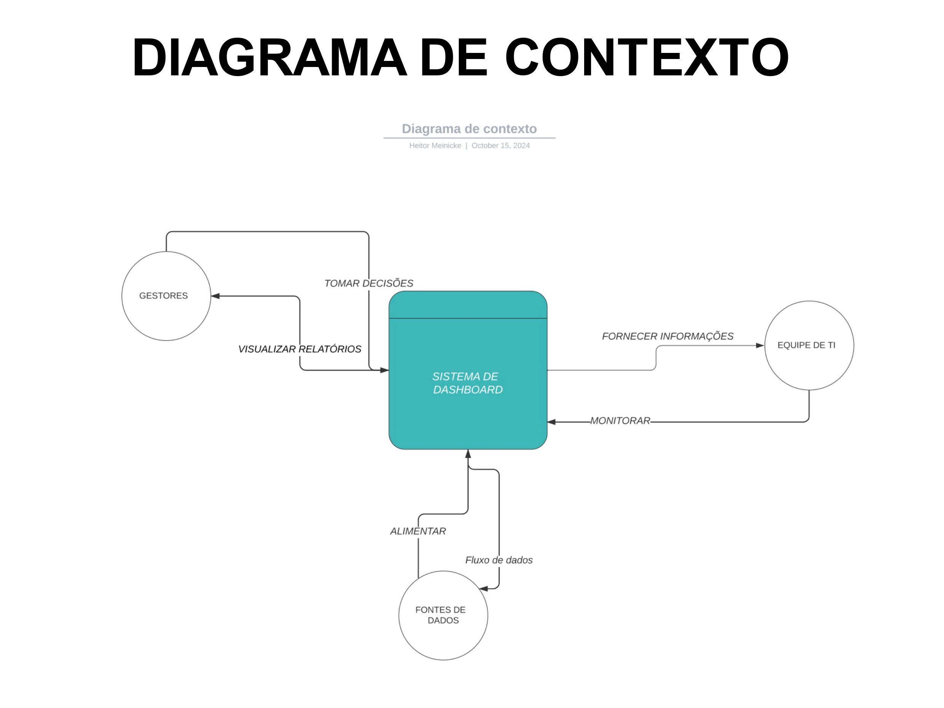

Slide 14
Nível 2: Contêiner
Define os módulos do sistema e suas responsabilidades.
Componentes Chave:
Dashboard: Apresenta dados visuais interativos.
Sistema de Autenticação: Garante acesso seguro.
Serviço de Monitoramento: Processa métricas como PUE e WUE.
Sensores e APIs: Fornecem dados em tempo real.
Banco de Dados: Armazena dados históricos e métricas.

Slide 15
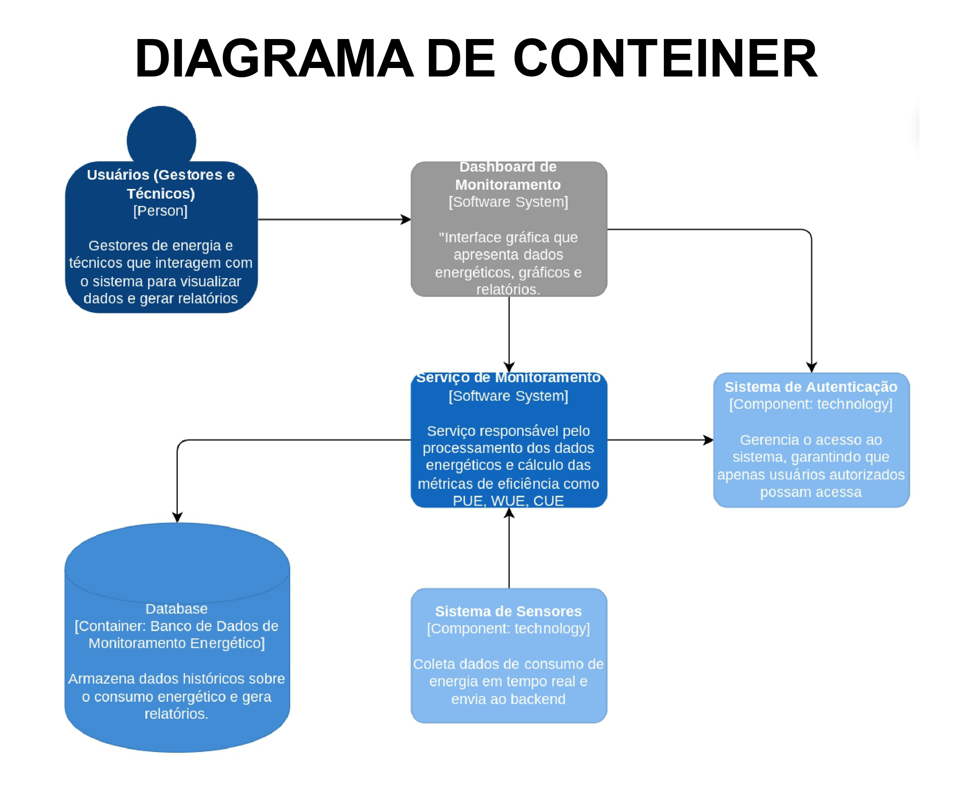

Slide 16
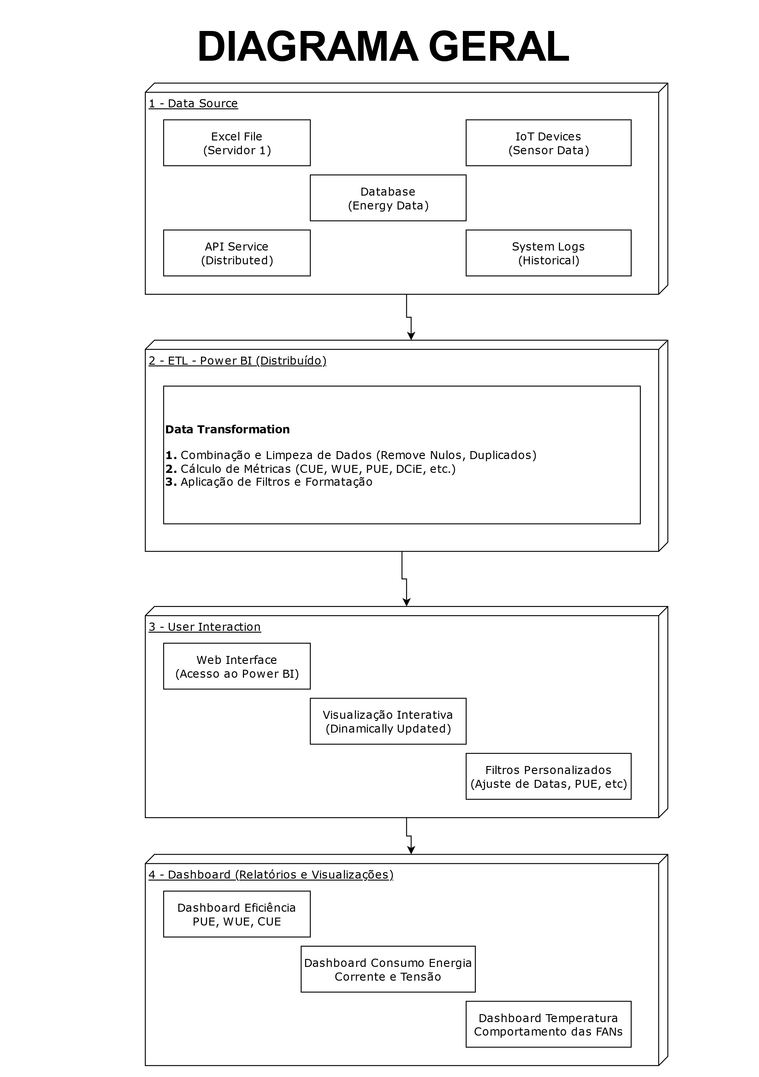

Slide 17
Nível 3: Componentes
Estrutura detalhada do sistema, destacando como os dados fluem entre sensores, ETL (Extração, Transformação e Carga) e dashboards.
Processo:
Dados extraídos de sensores e APIs.
Transformados com DAX no Power BI.
Visualizados em gráficos e relatórios interativos.

Slide 18
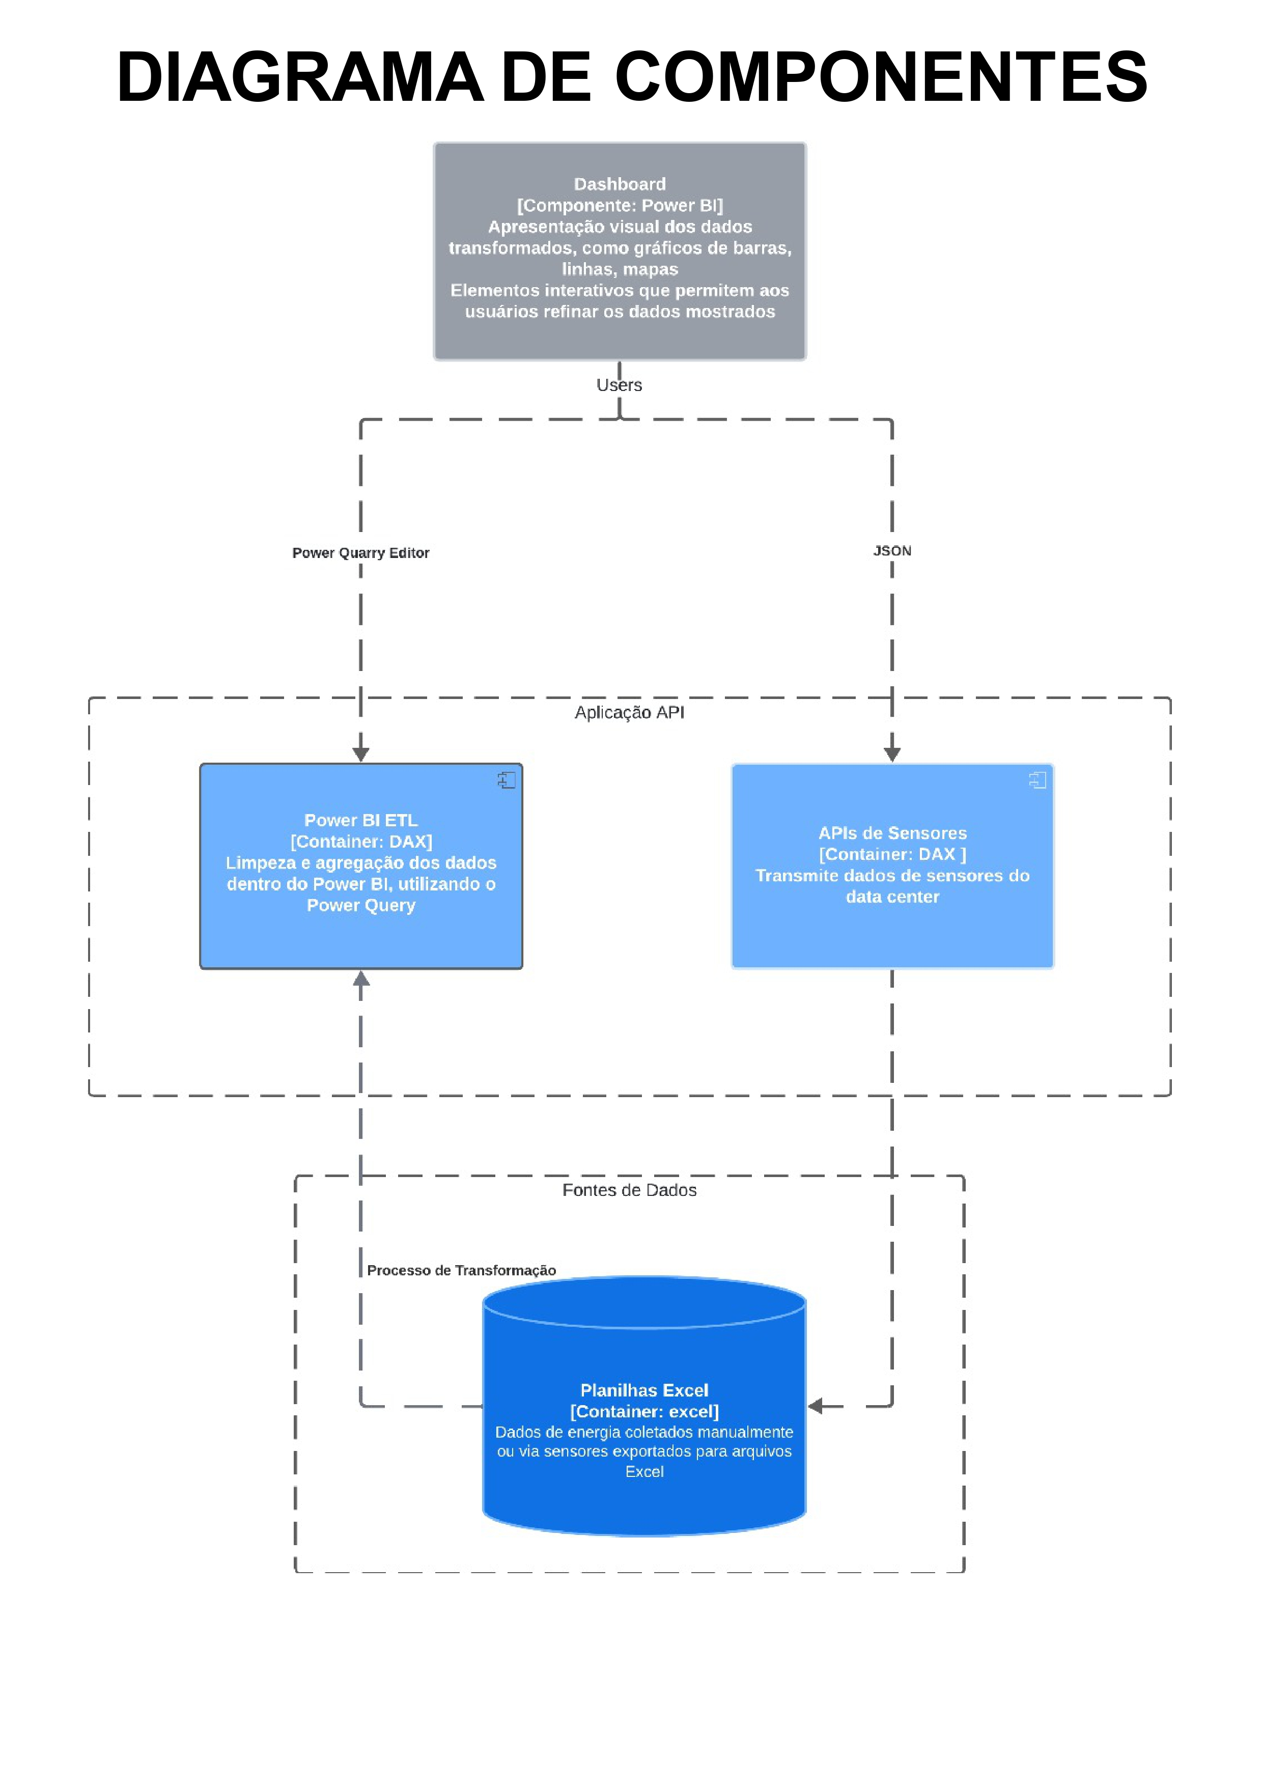

Slide 19
Nível 4: Diagrama de Classe
Representação detalhada das classes principais e seus métodos no processo de coleta, transformação e exibição de dados.
Este nível destaca como o sistema organiza a lógica de ETL (Extração, Transformação e Carga) e a interação com o dashboard Power BI.

Slide 20
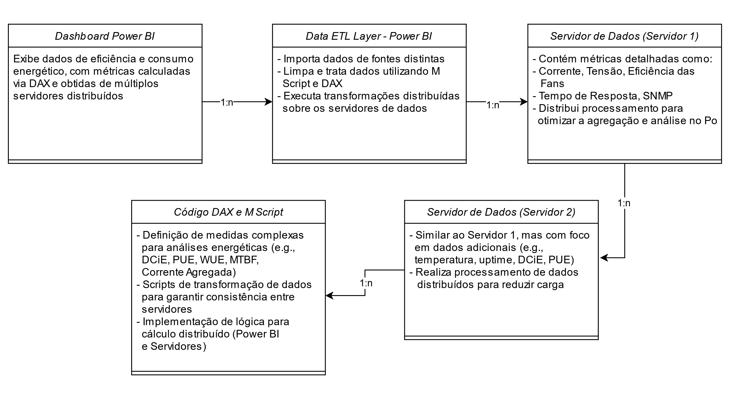
Diagrama de classe

Slide 21
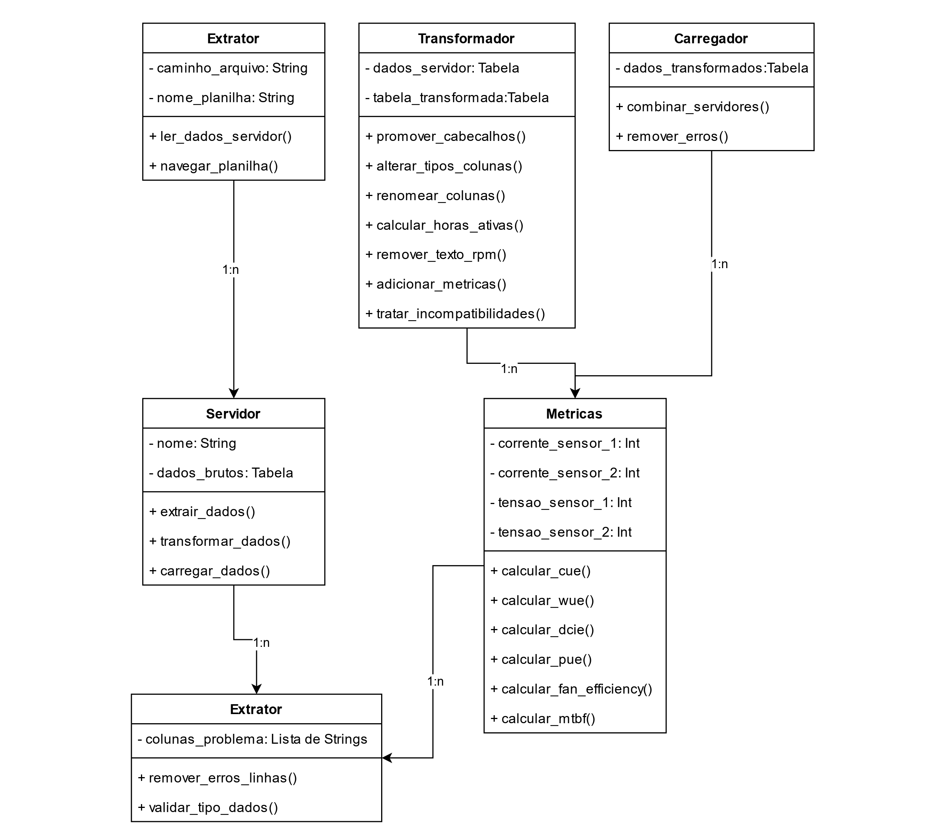
Diagrama de classe

Slide 22
Diagrama extra
Esse diagrama tem objetivo de mostrar a arquitetura inicial do projeto.

Slide 23
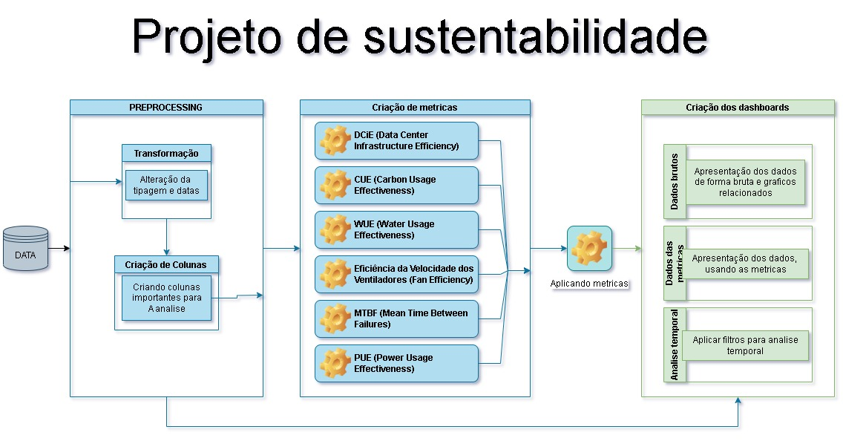
Diagrama arquitetural

Slide 24
Resultados Esperados

Slide 25
Principais Entregas
Dashboard de Monitoramento Energético:
Interface intuitiva com métricas e relatórios.
Relatórios Personalizados:
Análises detalhadas com gráficos exportáveis.
Melhorias Operacionais:
Identificação e mitigação de ineficiências.
Contribuição para Sustentabilidade:
Redução do consumo e pegada de carbono.

Slide 26
Benefícios
Redução de custos energéticos.
Visibilidade centralizada sobre o consumo.
Suporte à tomada de decisões estratégicas.
Apoio a metas de sustentabilidade corporativa.

Slide 27
Feedback do Cliente
Aspectos Positivos
Simplicidade e Interatividade: Fácil de usar e navegar.
Visibilidade em Tempo Real: Auxilia em decisões rápidas e informadas.
Conformidade com as Necessidades: Métricas atendem às demandas do setor.
Sugestões
Ampliar integração com mais métricas e fontes de dados.
Melhorar escalabilidade para grandes volumes de registros.

Slide 28
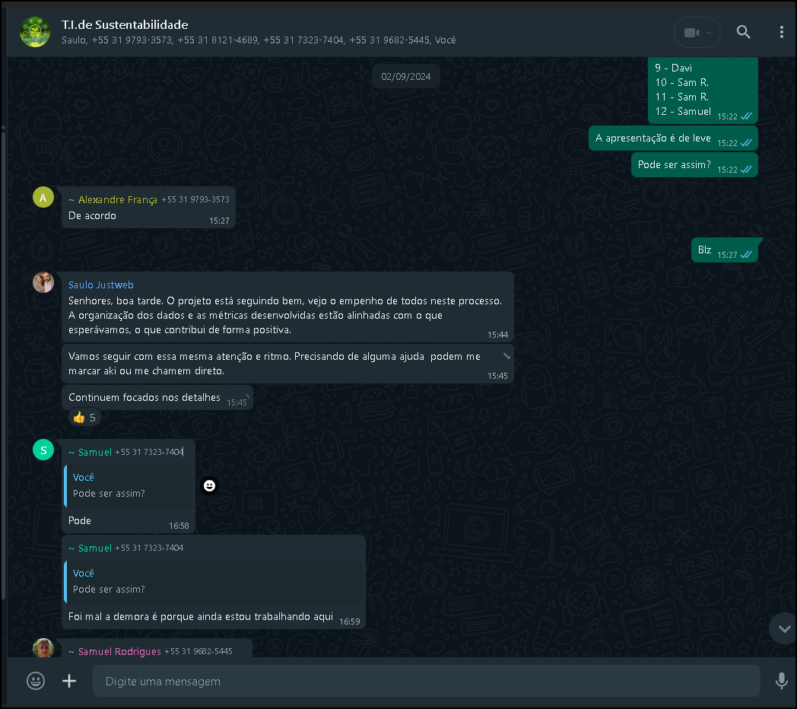

Slide 29
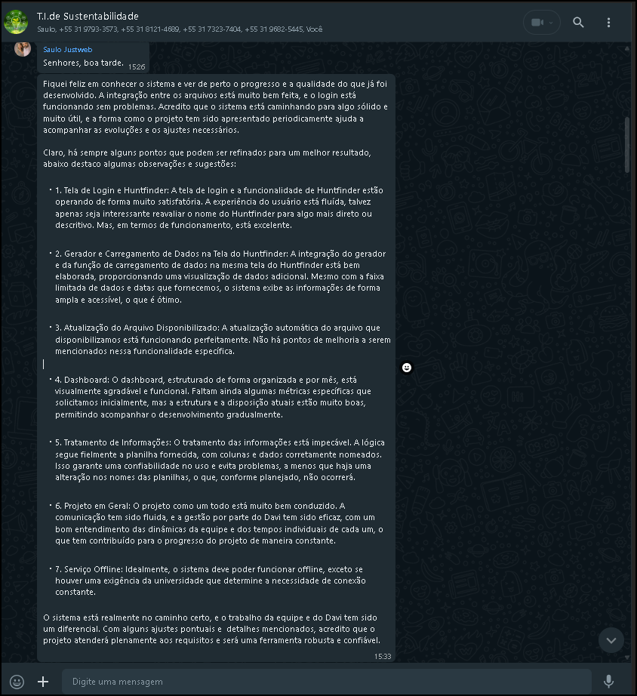

Slide 30
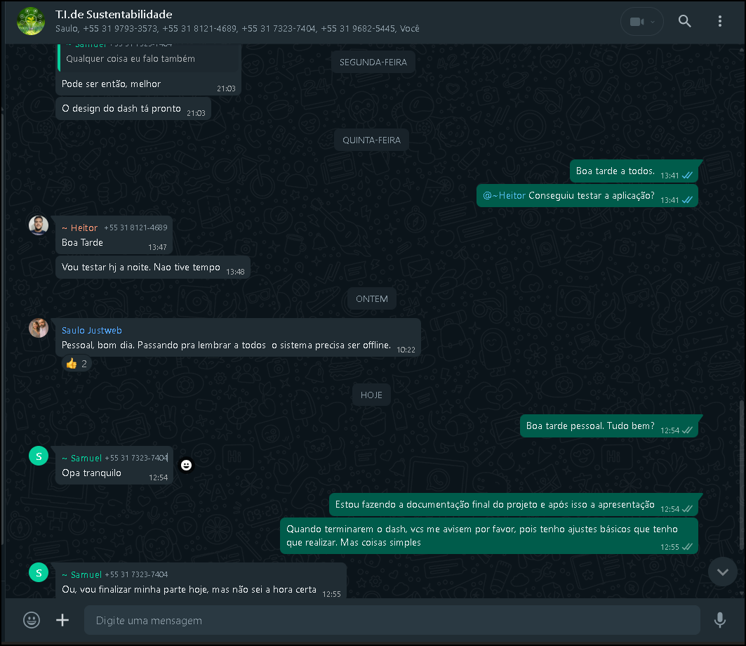

Slide 32
Aplicação Distribuída
A aplicação foi desenvolvida com uma arquitetura distribuída, utilizando Flask como backend para processamento e APIs, LocalStorage para armazenamento temporário no cliente, e Node.js para servir os arquivos estáticos com um servidor HTTP simples.
Scripts em PowerShell e arquivos .bat foram implementados para automatizar tarefas, como inicialização do servidor, execução local e integração dos componentes de forma eficiente.
Após iniciado, é feito a integração com o Power Bi, por meio da atualização do arquivo xlsx, onde ele é atualizado por meio da aplicação web.

Slide 33
Prints da aplicação

Slide 34
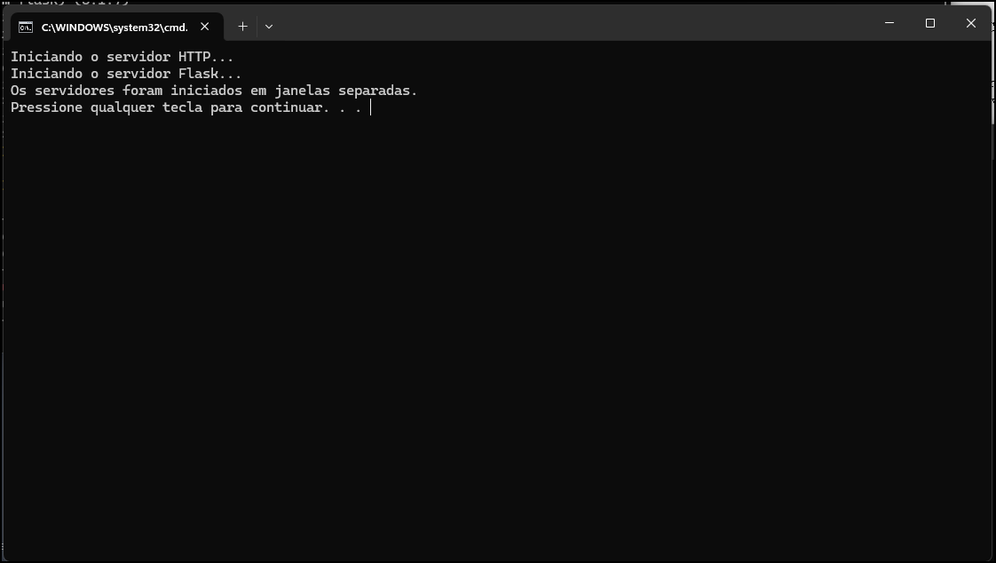

Slide 35
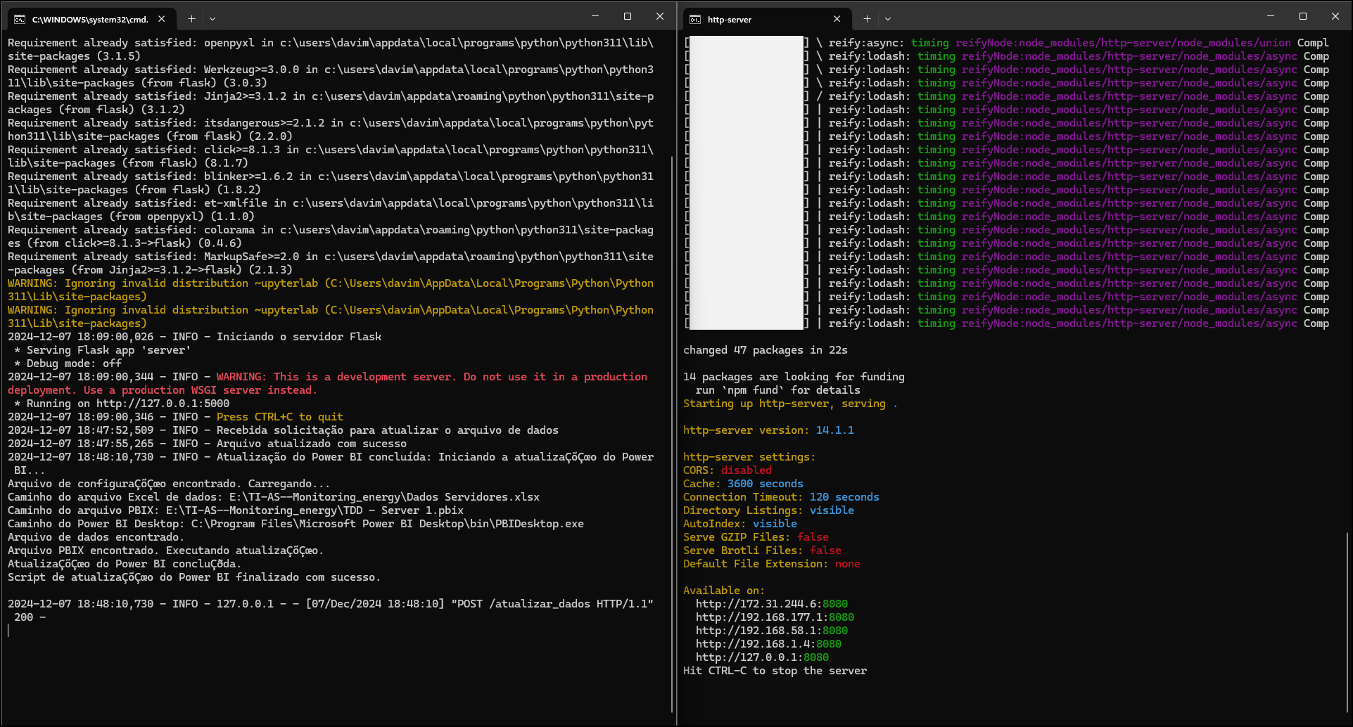

Slide 36
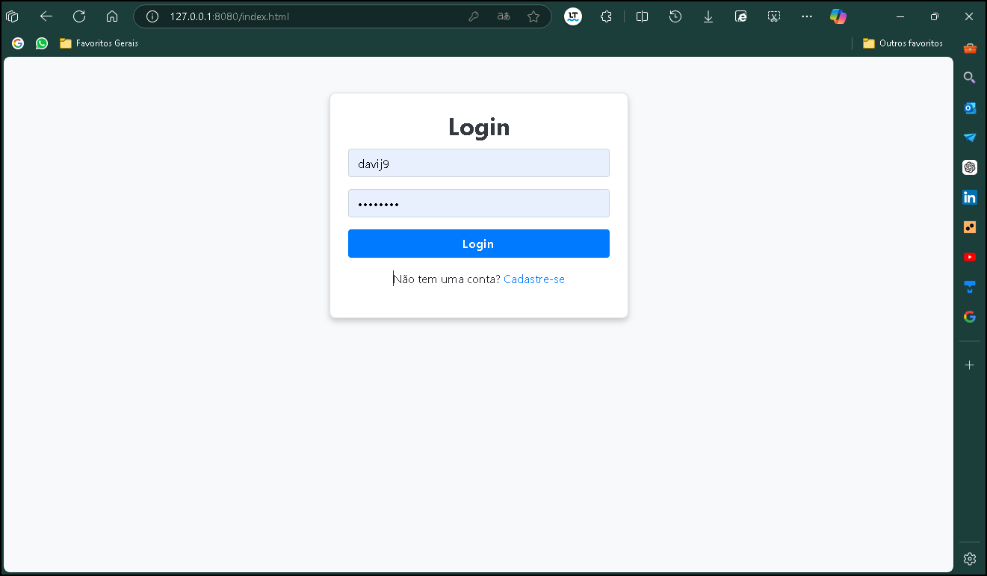

Slide 37
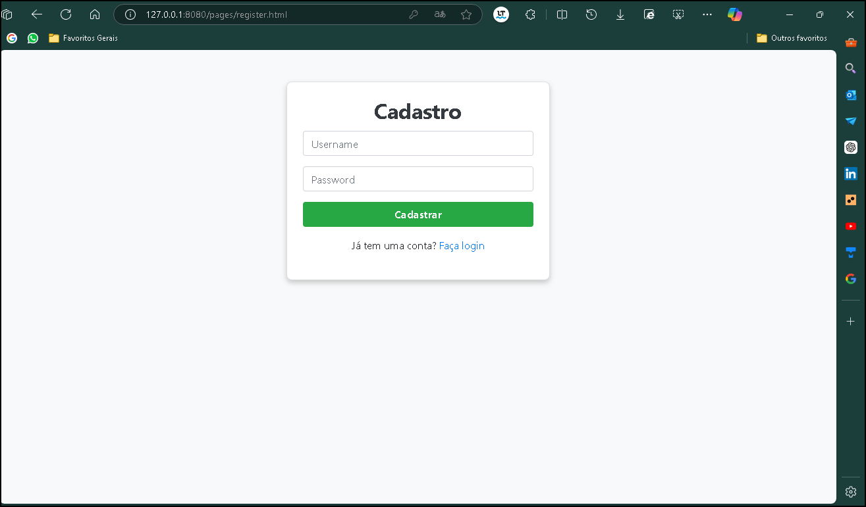

Slide 38
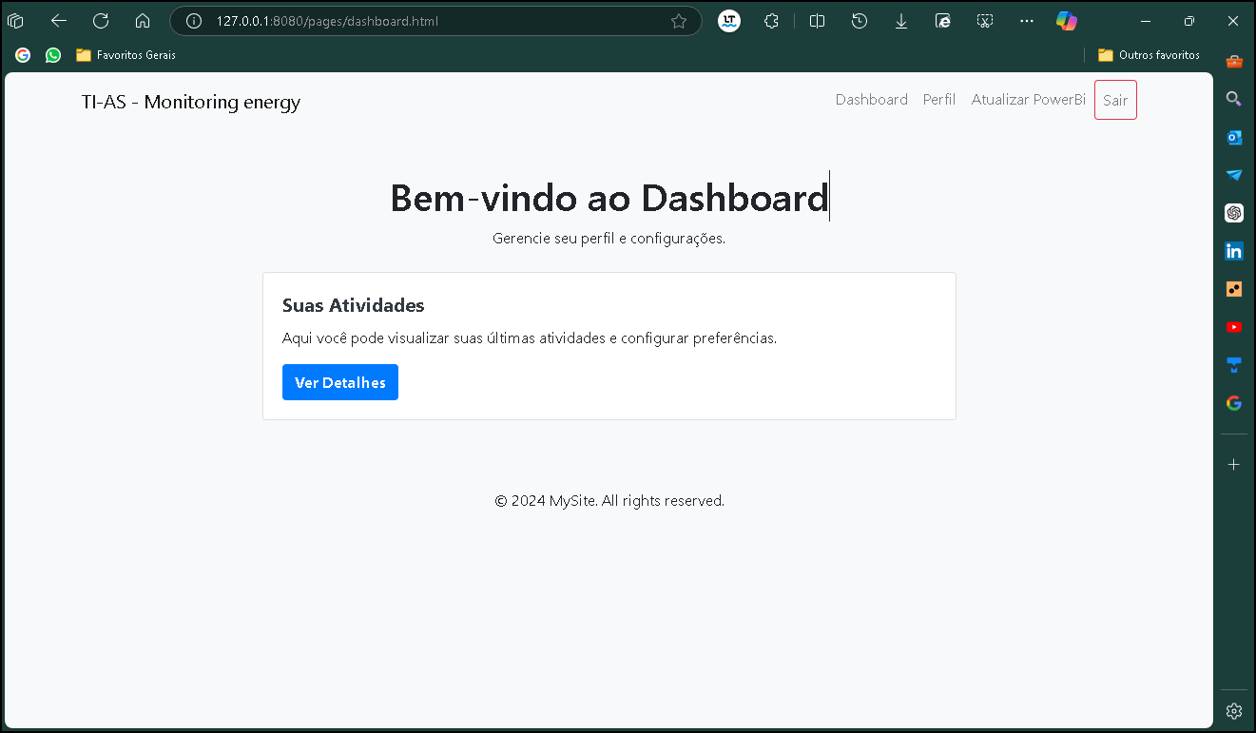

Slide 39
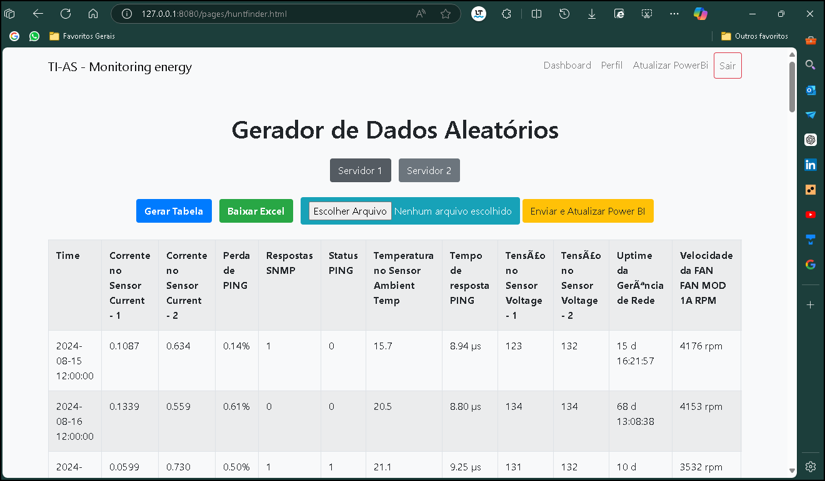

Slide 40
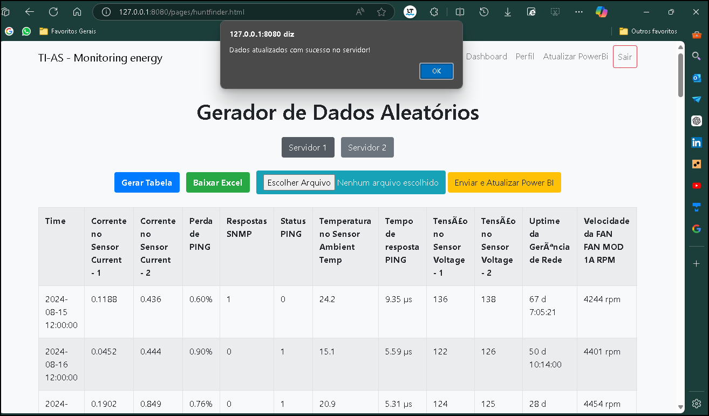

Slide 41


Slide 42
E o dashboard?

Slide 44
Conclusão
O dashboard proposto é um primeiro passo para a transformação energética da Justweb. Com funcionalidades avançadas, ele permite:
Identificar e reduzir desperdícios energéticos.
Integrar práticas sustentáveis na operação diária.
Sustentar o crescimento da empresa com foco em eficiência e sustentabilidade.
Com a continuidade do desenvolvimento e integração de melhorias, este projeto tem o potencial de se tornar uma referência no setor de telecomunicações para soluções de eficiência energética.

